Slide 1
Tento výukový materiál je autorským dílem, které je chráněno autorským právem VŠCHT Praha.
Některé části přednášky vycházejí z autorských děl třetích osob, která VŠCHT Praha užívá pro účely výuky svých studentů na základě zákonné licence.
Obsah této přednášky je určen výlučně pro výuku studentů VŠCHT Praha.
Obsah přednášky nesmí být rozmnožován, zaznamenáván, napodobován, publikován ani jinak rozšiřován bez písemného souhlasu majitele autorských práv.
Autorské právo neporušuje ten student VŠCHT Praha, který výlučně pro svou osobní potřebu zhotoví záznam či napodobeninu díla nebo užije dílo jiným způsobem, který dle zákona autorské právo neporušuje.
© VŠCHT Praha 2022

Slide 2
Minerální látky
a stopové prvky

Slide 3
Anorganické látky
Součásti tkání
Extra- a intracelulární kapaliny
Aktivátor enzymů - Mg
Okolo 70 % všech anorganických látek v organismu
Ca, Mg, Na, K, P, S, Cl
Anorganické biokatalyzátory; mikroelementy

Slide 4
Prvky biogenní - uhlík, vodík, kyslík a dusík
Minerální látky 10 – 100 g, v těle obsaženy jen v malých množstvích – celkově tvoří přibližně 4% tělesné váhy
Anorganické látky nezbytné pro řadu životních procesů, nedílná součást struktury antioxidačních enzymů, prevenci rakoviny, osteoporózy a mnoha jiných chronických chorob.
Tělo si je nedokáže vytvořit, musíme je přijímat stravou nebo potravními doplňky.
Makroprvky – vápník, hořčík, chlor, fosfor, draslík, sodík a síra
Mikroprvky (potřebné množství velmi malé – udává se v mikrogramech).

Slide 5

Minerální látky
Makroprvky: látky, které potřebujeme ve větším množství (g, mg)
  Vápník: 90 % v kostech a zubech
    Nedostatek: osteoporóza nebo osteomalacie
    v dospělosti, u dětí zhoršená mineralizace kostí a porucha růstu
  Fosfor: ovlivňuje ukládání vápníku do kostí, je nutný správný poměr!!
    Nadbytek: odebírání vápníku z kostí!!
  Draslík: správná funkce nervové soustavy, srdeční činnost, regulace krevního tlaku

Slide 6
Minerální látky
Stopové prvky: potřebujeme jich sice nepatrné množství, jsou ale nezbytné
  Železo: součást hemoglobinu
  a myoglobinu
    Nedostatek: aménie
  Jód: nutný pro funkci štítné žlázy
    Nedostatek: pokud chybí ve stravě těhotných a kojících, může dojít
    k nedostatečnému vývoji CNS dítěte

Slide 7
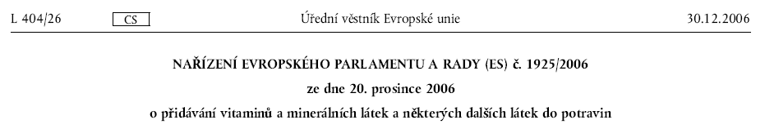


Přidávání vitaminů a minerálních látek
Nařízení 1925/2006/ES
Vitaminy a minerální látky se nesmějí přidávat do
a) nezpracovaných potravin, například ovoce, zeleniny, masa, drůbeže a ryb;
b) nápojů obsahujících více než 1,2 % obj. alkoholu,….
2. Označování, obchodní úprava a reklama u potravin, do nichž byly přidány vitaminy a minerální látky, nesmějí uvádět v omyl ani klamat spotřebitele ohledně výživové hodnoty potraviny, která by mohla být důsledkem přidání těchto živin.
3. Výživové označování výrobků, do kterých byly přidány vitaminy a minerální látky a na něž se vztahuje toto nařízení, je povinné….

Slide 8
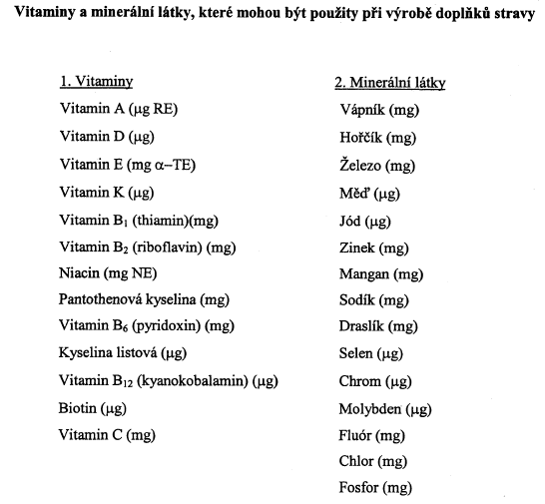

Slide 9
Doplňky stravy Vyhl. 58/2018 Sb.
„potravina, jejímž účelem je doplňovat běžnou stravu a která je koncentrovaným zdrojem vitaminů a minerálních látek nebo dalších látek s nutričním nebo fyziologickým účinkem, obsažených v potravině samostatně nebo v kombinaci, určená k přímé spotřebě v malých odměřených množstvích“.
Je-li do potravin přidáván vitamin nebo minerální látka, nesmí celkové množství daného vitaminu nebo minerální látky v prodávané potravině přesáhnout přípustné množství.

Slide 10
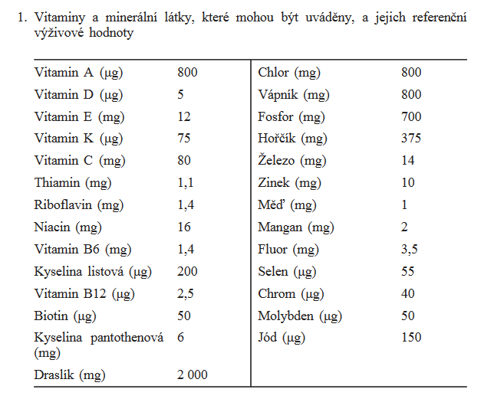
Referenční dávky vitaminů a minerálních látek
(Nařízení 1169/2011/ES platnost od 13.12.2016 )

Slide 11
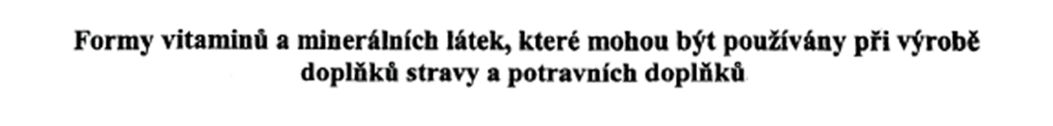
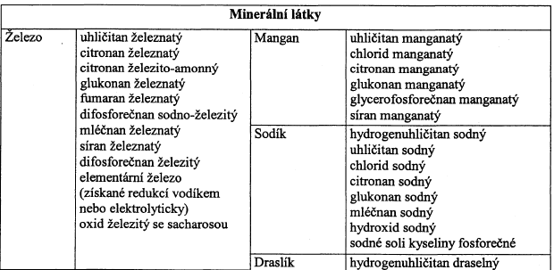

Slide 12
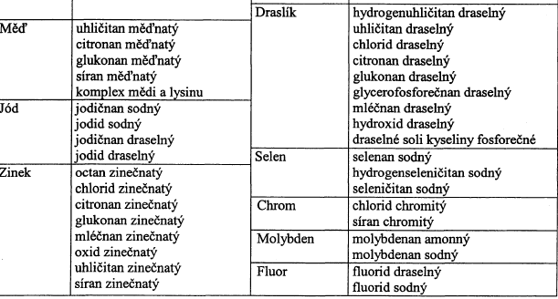

Slide 13
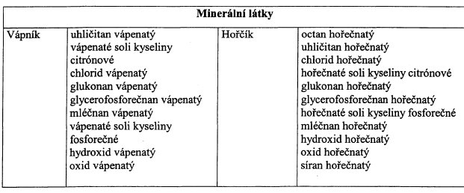

Slide 14
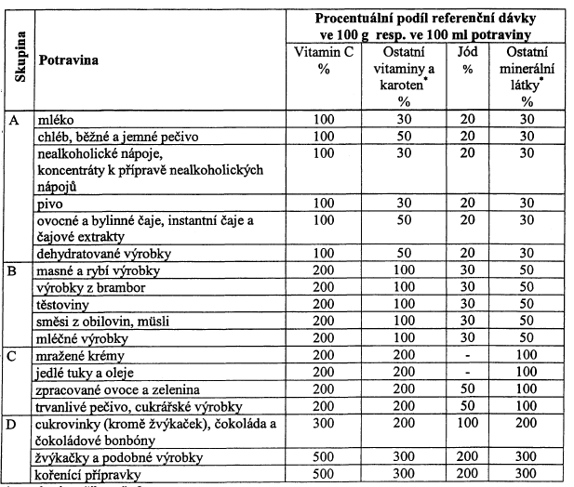

Slide 15
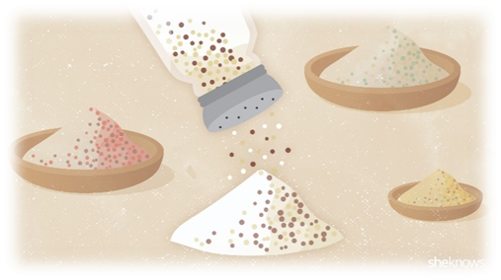
SODÍK
Hlavní funkce - udržování stálého osmotického tlaku v těle, udržování vodní rovnováhy a homeostázy krve
Hlavně v mimobuněčných tělních tekutinách
Aktivní transport látek do buňky – spolu s draslíkem – sodíková pumpa
Hlavním kationtem extracelulární tekutiny
V těle přítomen ve zcela disociované formě jako iont - Na⁺ ⁽Jako Na⁺ - hlavně NaCl)

Slide 16
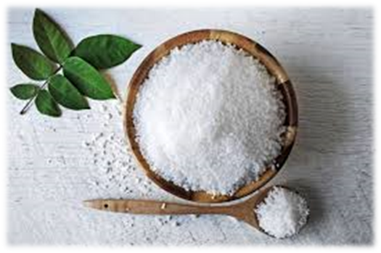
Potřeba a příjem
Asi 5 - 8 g NaCl / den
Příjem - odhad: ve světě 4 – 20 g
u nás 14 – 15 g / den
Vyšší příjem - HYPERTENZE – epidemiologicky prokázáno
Zvýšený obsah soli v potravě kojenců zakládá dispozici k vývoji hypertenze v pozdějším věku.
Příjem soli: zpracované potraviny 80%
kulinární úpravy 10%
přirozený obsah 10%

Slide 17


Funkce v organismu
Převažuje forma volného iontu – Na⁺
Především v extracelulárních tekutinách
  Spolu s K⁺ hlavní kationty
Metabolismus
  Příjem z potravy a nápojů (resorpce až 90 %)
  Vylučování především močí, nezanedbatelně pak potem
  Rovnováha v těle - koncentrace sodíkových iontů – kontrola
  Osmotický tlak extracelulární tekutiny - jakmile se zvýší vstřebávání sodíku z potravy, ledviny zvýší zpětnou resorpci vody a zároveň zvýší exkreci sodíku. V opačném případě - při příjmu většího množství hypoosmotické tekutiny (vody) ledviny zvýší zpětnou resorpci sodíku a omezí resorpci vody.

Slide 18
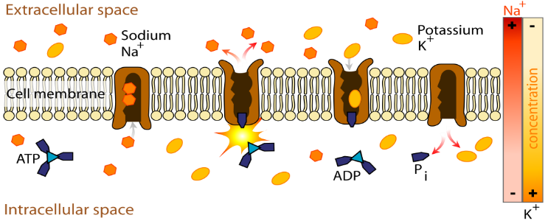
Sodíko-draslíková pumpa
Sodíko-draslíková pumpa (Na+/K+ ATPasa) je přítomna v membránách všech buněk, včetně buněk nervových
Vysoká extracelulární koncentrace sodíku a intracelulární koncentrace draslíku je udržována díky činnosti sodíkodraslíkové pumpy - čerpá sodík z buněk do extracelulárního prostoru a zároveň draslík dovnitř – potřeba energie ve formě ATP.
Výsledkem je sodíkodraslíkový gradient na buněčné membráně a vytvoření elektrického potenciálu. Membránový potenciál, jako výsledek aktivní činnosti Na-K pumpy činí u neuronů -70mV.
Význam
  Sodno-draselná pumpa (nervové vzruchy)
  Regulace:
    Krevního tlaku
    Osmotického tlaku buněk
    Acidobazické rovnováhy
  Aktivace enzymů (např. α-amyláza)

Slide 19
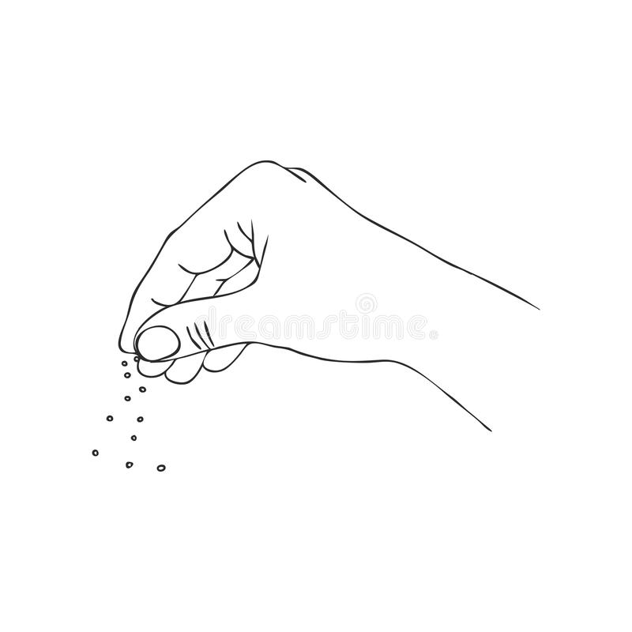
Formy výskytu v potravinách
Převážně ve formě volných iontů
Velice častý protiion
  Chloridy
  Organické kyseliny
    Citronová kyselina
    L-askorbová kyselina
  Některá aditiva („éčka“)
V kontrolní praxi se sůl bere jako 2,5x násobek obsahu sodíku (1 g NaCl = 0,4 g Na)

Slide 20
Zdroje sodíku
Jedlá sůl; minerálky
Kuchyňská sůl NaCl a to přímo ve formě soli, i jako sůl už obsažená v poživatinách uzeniny, solené ryby
Solení - Tradice; konzumní zvyklosti; konzervační látka
Vstřebatelnost Velmi dobrá
Náhradní slané látky
K a NH₄ soli; některé peptidy (obsahující taurin); senzoricky odlišná chuť
Glutaman sodný - jako chuťová látka v řadě potravin
Denní potřeba sodíku se odhaduje na 1100 – 3300 mg
V našich podmínkách je pokryta až nadbytečně.

Slide 21
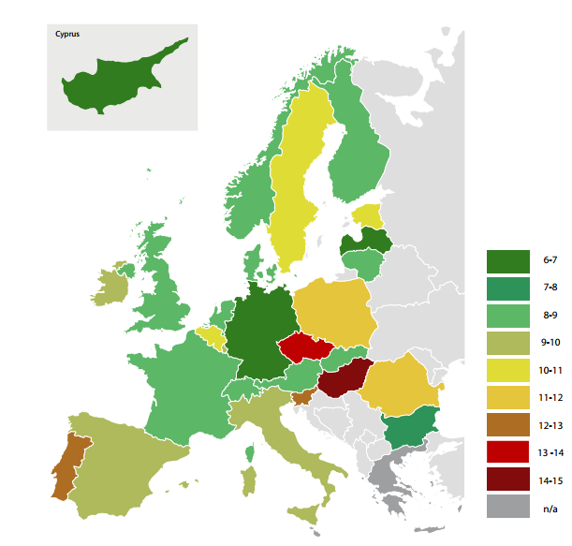
Příjem sodíku
WHO – doporučení na max.
2 - 2,4 g Na/den
  ČR – u mužů 6,6 g/den, u žen
  4,2 g/den
Deficience
  Méně pravděpodobné
  Intenzivní sport bez dodávek Na
  Velké ztráta tělesných elektrolytů (při dlouhotrvajících průjmech)
  Důsledkem je hyponatremická hypoosmolární dehydratace
Negativní vlivy na organismus při vyšší spotřebě - nadbytek
  vyšší zatěžování srdce, ledvin, vysoký krevní tlak, vznik kardiovaskulárních chorob
  Důležitou roli hraje poměr mezi koncentrací Na+ a K+ v těle.

Slide 22
Výskyt v potravinách
Kategorie (legislativní) | Množství Na (g.kg⁻¹) | Příklad potraviny
S velmi nízkým obsahem Na | Do 0,4 | Ovoce, zelenina, cukrovinky, většina tuků, některé mléčné výrobky
S nízkým obsahem Na | 0,4-1,2 | Čerstvé maso, ryby, mléko, nepřisolované mléčné výrobky, některé jedlé tuku
S vysokým obsahem Na | 1,2-4,0 | Některé druhy chleba a pečiva, nakládaná zelenina
S velmi vysokým obsahem Na | Nad 4,0 | Uzené mastné výrobky, tvrdé a tavené sýry, některé pekárenské výrobky, sušené polévky, zelenina ve slaném nálevu, slané pochutiny

Slide 23
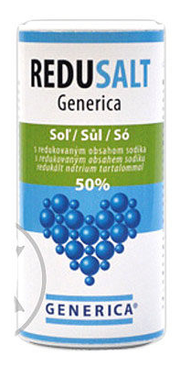
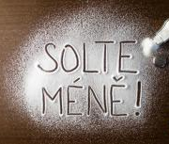
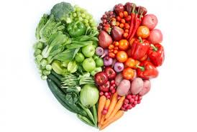
Výživová doporučení
Doporučuje se konzumovat menší množství
slaných potravin (fast food, hotové pokrmy, dochucovadla, uzeniny)
Další možnosti snížení příjmu sodíku
  Potraviny se sníženým obsahem sodíku
  Nahrazení soli kořením a bylinami
  Náhražky soli – chlorid draselný,
  vápenatý či hořečnatý

Slide 24
Draslík
Jako K⁺ - hlavně KCl
Regulace poměru Na⁺ : K⁺
Kortikoidní hormony (např. aldosteron) - ledvinách
Vstřebatelnost
Velmi dobrá
Denní potřeba 2.5 - 4 g KCl / den
DDD 2 g

Slide 25
DRASLÍK – funkce
Hlavní jednomocný kationt intracelulární tělní tekutiny
– stabilní osmotické poměry – aktivní transport (viz Na)
Zachování acidobazické rovnováhy a stálého osmotického tlaku
Stimuluje svalovou aktivitu - nezbytný pro správnou činnost svalů, zejména srdečního svalu
Vysokou koncentraci draslíku v intracelulární tekutině zajišťuje činnost Na - K pumpy. Vylučování draslíku z těla probíhá ledvinami, jejichž tubuly nemají schopnost zpětné resorpce pro tento prvek
Pomáhá přenášet nervové vzruchy a reguluje srdeční tep a tlak
Přeměna krevní cukr na glykogen (skladovatelná forma energie ukládaná v játrech a ve svalech)
Přirozené diuretikum, pomáhá odstraňovat z těla škodlivé látky a zplodiny metabolismu

Slide 26
Zdroje draslíku
z výživy běžně dostupný
zdrojem jsou prakticky všechny rostliny (čerstvé ovoce a zelenina), zejména ořechy, celozrnné cereálie a ovoce. Z potravin živočišného původu pak maso (drůbež) a mléčné produkty.
Brambory (vařením brambor ve vodě se ztrácí až 50 % draslíku, kdežto vařením v páře jen necelých 6 %)
Náhradní solidla
KCL za NaCl (hypertenze, poruchy regulace)

Slide 27
DRASLÍK – deficience x nadbytek
Deficience při průjmech, zvracení nebo nadměrném pocení, při vysokých ztrátách ledvinami. Deficit se projevuje arytmií a svalovou slabostí.
Zvýšení příjmu K+ může krevní tlak snižovat, naopak nedostatek K+ krevní tlak zvyšuje. Při nedostatku draslíku popsána "salt sensitivity", která vede k signifikantnímu zvýšení krevního tlaku. Zvýšení krevního tlaku a vyšší prevalence mozkových příhod byly popsány epidemiologicky u populací s nízkým příjmem draslíku.
Nadbytek - při dlouhodobém vysokém přívodu draslíku nebo při selhání ledvin. Zpomalení srdeční činnosti, svalová paralýza a ochablost dýchacích svalů
Srdeční arytmie

Slide 28
Vápník
Jako Ca²⁺
Potřeba
800 – 1000 mg / den
DDD záleží na věku a stavu organismu:
dospělý 800 mg/den
děti a mládež 700-1400 mg/den
těhotné ženy 1200 mg/den
kojící ženy 1500 mg/den
Vyšší potřeba – těhotné a kojící ženy – až 1500 mg
V lidském těle kolem 1200 g u dospělého, 70 kg vážícího člověka

Slide 29
Vápník funkce
Mineralizace kostí a zubů - > 90 % Ca
Nezbytná součást kostí, obsažen ve formě hydroxyapatitu
Aktivace svalových kontrakcí – myosin
Nezbytný pro svalový stah, uplatňuje se při nervosvalovém přenosu vzruchu a umožňuje správnou funkci převodního systému srdce
Srážlivost krve - fibrinogen → fibrin
Významnou roli hraje v procesu srážení krve - převádí protrombin na trombin

Slide 30
Zdroje
Mléko a mléčné výrobky, sýry (ne tavené)
doplňkový zdroj ořechy, mák
Tvrdá pitná voda
Zelenina - brokolice

Slide 31
Nevstřebatelné formy
Fytáty – obiloviny, luštěniny, zelenina
Oxaláty (šťavelany) – některá zelenina (špenát)
Fosfáty – nadbytek – tavené sýry
Vlivy na vstřebávání
Vitamin D, hormony kalcitonin, parathormon – ovlivňují celkové hospodaření
Příjem fosforu v potravě – nadbytek fosforu zhoršuje vstřebávání
Optimální poměr Ca : P 2 : 3
Realita 2 : 5; v některých zemích až 1 : 5
Potraviny obsahující velké množství fosfátů – kolové nápoje (kys. fosforečná), šunka, tavené sýry

Slide 32
Poruchy metabolismu vápníku - deficit
Osteomalacie
V dětství označována jako rachitis
Klesá mineralizace bílkovinného kostního základu
Projevy: měknutí kostí; bolestivé stavy
Léčba: přívod Ca a vitaminu D
Osteoporosa
Úbytek kostní hmoty; mineralizace normální nebo snížená
Kyčelní kloub – menopauza
Předloktí, páteř, kotník (zánártní kosti) - mladší populace
Zlomeniny
Léčba: hormony; Ca; vitamin D

Slide 33
VÁPNÍK potřeba
Deficience vápníku
Rizikový faktor osteoporózy
V důsledku deficitu vitamínu D, který hraje významnou roli v regulaci kalciového metabolismu, hrozí rachitis, resp. osteomalacie. Při velkém nedostatku vápníku může dojít ke zvýšení nervosvalové dráždivosti, ve výjimečných případech až k tetanii.
Nadbytek vápníku z výživy nehrozí, může nastat jako důsledek nadprodukce parathormonu, případně intoxikace vitaminem D. Pak dochází k ukládání vápníku do sliznice žaludku, plic a ledvin.

Slide 34
Fosfor
Jako PO₄³⁻ a jiné
Potřeba
1,0 – 1,2 g / den DDD 700 mg
Celkový obsah fosforu v lidském těle asi 600 - 700 g
Denní příjem fosforu kolísá, odhad kolem 1 g /den
Zvýšená potřeba fosforu u těhotných a kojících žen a rostoucích dětí
Deficience fosforu se prakticky nevyskytuje. Při běžné výživě je potřeba pokryta.
Při experimentálních studiích na zvířatech se při nedostatku fosforu vyvinula rachitis, která neustupovala ani při zvýšení dávek vitaminu D

Slide 35
Fosfor - zdroje
Mléko, mléčné výrobky, maso, vnitřnosti (vepř.játra 3600-4800 mg/kg), masné výrobky, šunka, ryby, a tavené sýry, vaječný žloutek. čokoláda.
Ořechy (4300-5100mg/kg), luštěniny (čočka 2400mg/kg), (fosfolipidy)
Obiloviny – fytáty
Nealkoholické nápoje (kolové limonády)
DÝŇOVÁ SEMÍNKA A MÁK !!! (11700 mg/kg)
Pro organismus je využitelný především fosfor anorganický, který se dobře vstřebává. Méně využitelný je fosfor rostlinného původu, obsažený ve fytové kyselině.

Slide 36
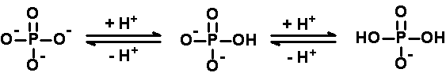
FOSFOR - funkce
Anorganická forma přítomna v kostech a zubech, kde se společně s vápníkem rozhodující mírou podílí na jejich stavbě
Mineralizace kostí a zubů – fosfáty Ca, Mg a jiné
V organické formě je fosfor součástí fosfolipidů (buněčné membrány), fosfoproteinů a nukleových kyselin
Rozhodující pro energetický metabolismus, ve formě ATP nositel makroergických vazeb přenášejících energii.
Látková přeměna – fosforylace (např. glukosa)
Nukleotidy (nukleové kyseliny, NAD⁺, NADP⁺, FAD, ATP, koenzym A
Referenční meze: sérum 0,7-1,5 mmol/l
moč 15-90 mmol/l

Slide 37
Hypofosfatémie
koncentrace fosfátu v plazmě < 0,97 mmol/l u dospělých
Porucha vstřebávání
Chronický alkoholismus
Chudokrevnost
Slabost, malátnost, rychlá únava, bolesti svalů, otoky dolních končetin
referenční rozmezí 1,2–2,0 mmol/l
Hyperfosfatémie nadměrná hladina fosfátů v krvi
Vyloučí se ledvinami jako fosforečnan vápenatý
Při renálním selhání
Hojení rozsáhlých fraktur
Průjem, nevolnost, zvracení
Předávkování – negativní vliv na vstřebávání železa a vápníku
Snížený krevní tlak
Zvýšená teplota

Slide 38
Vliv na vstřebávání vápníku
Optimální poměr P : Ca v potravě 3 : 2
Vyšší poměr – zhoršené vstřebávání Ca (problémy – viz Ca)
Realita – odhad: u nás 4 – 5 : 2; ve světě i vyšší – až 5 : 1
Vstřebatelnost
Organicky vázané fosfáty; anorganické jednoduché fosfáty a jejich estery – dobrá
Anorganické polyfosfáty, fytáty – prakticky netravitelné

Slide 39
Hořčík
Jako Mg²⁺
Potřeba
300 – 600 mg / den - podle rozsahu energetického metabolismu
DDD: Dospělí odhad 375 mg denně
Zhruba 70 % v těle přítomno v anorganické formě v kostech. Zbytek v měkkých tkáních, zejména ve svalech.
Vstřebatelnost
Organické formy velmi dobře – chlorofyl, laktát …
Chloridy, uhličitany – relativně dobře
Sírany, fosfáty – velmi obtížně

Slide 40
HOŘČÍK – funkce
Hlavní úloha stavba kostí a zubů –mineralizace kostí
Tělní tekutiny – aktivátor enzymů – energetický metabolismus (součást řady enzymů, snižuje nervosvalovou dráždivost)
Účast při tvorbě energie, důležitá role při nervových funkcích a svalové relaxaci
Společně s vápníkem a draslíkem reguluje srdeční rytmus a krevní srážlivost a pomáhá při tvorbě a využití inzulínu

Slide 41
Hořčík - funkce
Pravidelný a přiměřený příjem hořčíku může pomáhat v prevenci cukrovky II. typu (tj. nezávislé na podávání inzulínu). Hořčík také uvolňuje svaly - doplněk při sportovní činnosti a chronické únavě.
Hořčík je vhodné užívat společně s vápníkem v poměru 1:2,5 , jinak dochází ke snížen jejich účinku
Deficience hořčíku vzniká při malnutrici nebo malabsorpci různého původu. Relativní nedostatek je častý v těhotenství, v důsledku jeho zvýšené potřeby. K projevům patří zvýšení nervosvalové dráždivosti, křeče, arytmie, únava.

Slide 42
Hořčík - zdroje
Maso, zástupci mořské fauny (korýši, měkkýši)
Tmavozelená listová zelenina - zejména zelené části rostlin - hořčík je součástí chlorofylu
Mléko a mléčné výrobky, obilniny (celá zrna) a luštěniny, ořechy
Minerálky - Magnesie

Slide 43

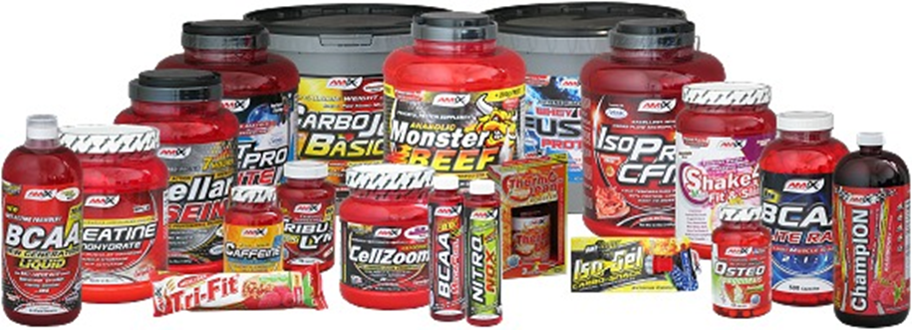
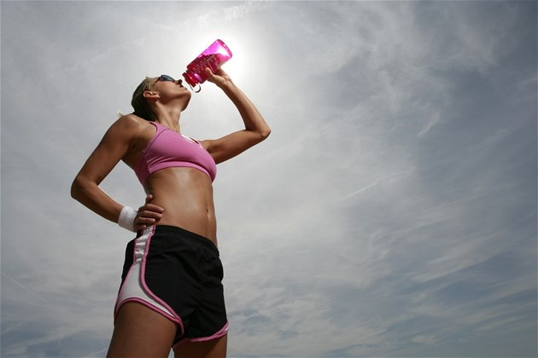
Iontový nápoj
Vyhláška č. 54/2004 Sb., o potravinách určených pro zvláštní výživu a o způsobu jejich použití § 28
  d) nápoj, jehož účelem je náhrada minerálů, k jejichž úbytku došlo v důsledku zvýšeného tělesného (sportovního) výkonu
Funkce v organismu
  Doplnění tekutin
  Doplnění minerálních látek a iontů
  Dodání potřebného množství energie
  Udržení konstantní hladiny výkonu
  Zabránění negativních projevů (např. křeče, kolaps)

Slide 44
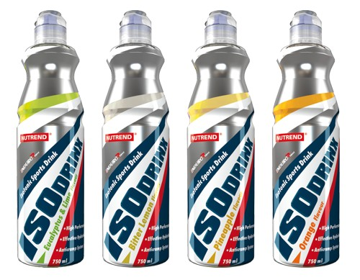
Klasifikace
Hypotonické
  Osmolalita činí 250 nebo méně miliosmolů v 1 l nápoje připraveného ke spotřebě
  Při tělesné zátěži
Isotonické
  Osmolalita činí 290 +- 15 miliosmolů v 1 l nápoje připraveného ke spotřebě
  Osmolalita stejná jako krev
  V regenerační fázi po fyzickém výkonu
Hypertonické
  Osmolalita činí 340 nebo více miliosmolů v 1 l nápoje připraveného ke spotřebě
  Léčebné účely (nitrožilně)
osmolalita - látkové množství osmoticky aktivních částic rozpuštěných v kg vody

Slide 45
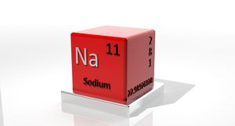
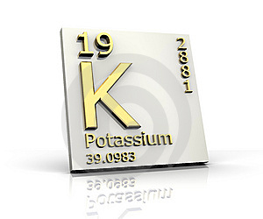
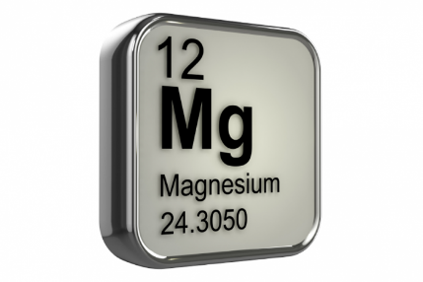
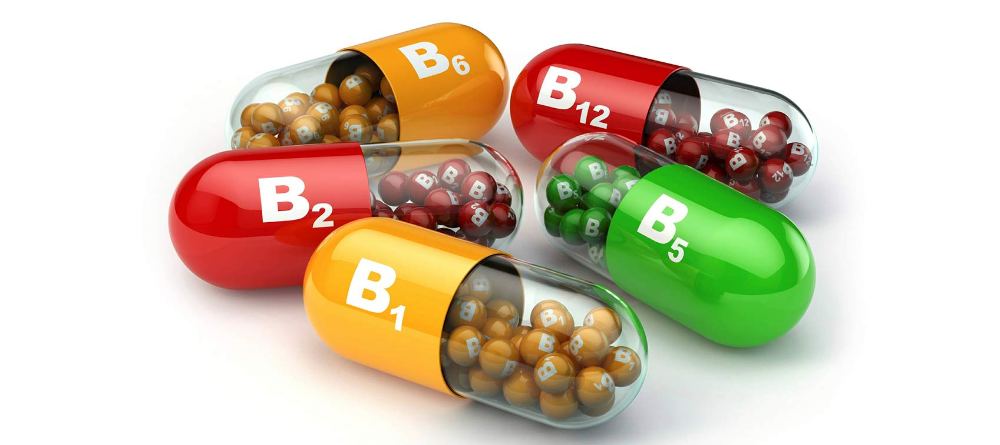
Složení
Minerální látky
  Sodík
  Draslík
  Hořčík
Energetický zdroj
  Glukóza
  Sacharóza
Vitaminy, vápník, stopové prvky → nemají opodstatnění

Slide 46
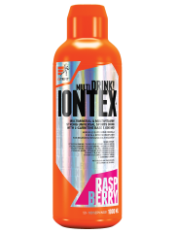
Minerální látky
Zdroj elektrolytů
Sodík a draslík
  Před a při výkonu 3–4:1
  Po výkonu 1:3–4
  Na opt. 400–500 mg/l, max. 800 mg/l
  K max. 225 mg/l
Hořčík
  Tlumivé sedativní účinky → snížení výkonu
  Doplnění až po sportovním výkonu
  Max. 100 mg/l

Slide 47

Doporučení
Před výkonem
  60-90 min před cca 250-500 ml iontového nápoje → čas na vyloučení přebytku
Během výkonu
  Max. 800 ml za hodinu rozdělit na menší dávky 150-200 ml
Po výkonu
  Ihned po výkonu častěji v malých dávkách
  Do 2 hodin: ledový čaj, minerální vody (např. Magnesia pro prevenci křečí), zředěný 100% džus 1:1, nealkoholické pivo
  Ne černá káva, mléko

Slide 48
Síra
Funkce
Hlavně sirné aminokyseliny (CySH; CySS) a jejich peptidy (glutathion …)
Koenzym A
Thiamin
Síra je v lidském těle zastoupena v aminokyselinách cysteinu a methioninu. Vyskytuje se především v pojivových tkáních, zejména v chrupavce.
Součást glutathionu (schopnost organismu detoxikovat cizorodé látky).
Potřeba
Do 1 g / den
Denní příjem odhadován na 0.5 - 1 g

Slide 49
SÍRA
Zdroje v potravě
Bílkoviny živočišného i rostlinného původu bohaté na sirné aminokyseliny – maso, mléko, obiloviny.
Významným zdrojem: vejce a mléčné výrobky (sýry).
Deficience síry se u člověka nevyskytuje, také onemocnění z nadbytku v potravě nepřichází v úvahu. Toxické pro člověka jsou anorganické oxidované sloučeniny síry.
Vstřebatelnost
AK - velmi dobrá
Sulfáty – obtížně vstřebatelné

Slide 50
Chlor
Jako Cl⁻ - hlavně KCl a NaCl
Funkce
Fyziologické působení spolu s K a Na
Tvorba HCl v žaludku, úprava pH
Potřeba
Asi 8 g (jako NaCl) / den , DDD chloridy 800 mg
Zdroje v potravě
Hlavně NaCl
Vstřebatelnost
Velmi dobrá

Slide 51
MIKROELEMENTY
Biokatalyzátory
aktivátory enzymů, kofaktory, porfyriny, metaloproteiny …..
Koncentrace
esenciální → toxické (u většiny)
Toxické prvky
Pb, Cd, Hg, (As)

Slide 52
Obsah v potravinách a využitelnost - vliv
Biologické formy - využitelnost
Druhu potraviny – biologické formy
Lokality a klimatu
Výživy – využitelnost
Technologie
Kontaminace
Výběr prvků
Známa biologická funkce
Známa potřeba
Známy projevy deficience
U kterých mohou být výživové problémy

Slide 53
Stopové prvky
V řádově nižších koncentracích než hlavní minerální látky
Nejvíce je železa a fluoru (obsah se pohybuje v gramech)
Nejméně lithium, chrom nebo kobalt (s obsahem řádově miligramy až desetiny miligramů)

Slide 54
Železo
Jako Fe²⁺, Fe³⁺
Nejhojnější stopový prvek (hlavní minerál). V těle je přítomno 3 - 5 g železa v různé formě
Potřeba
Muži ~ 10 mg / den
Ženy ~ 15 mg / den DDD 14 mg
Doporučená denní dávka pro dospělé je 10-20mg/den v závislosti na stavu organismu. Ztráty železa jsou poměrně konstantní, činí asi 1 mg denně, zvyšují se při ztrátě krve, například během menstruace je celková ztráta železa až přes 20 mg. Zvýšenou potřebu železa mají těhotné a kojící ženy (až 30 mg)

Slide 55
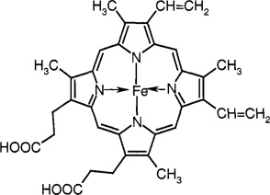
ŽELEZO
Formy a biologická funkce
Hem – hemoglobin – přenos kyslíku; myoglobin – skladování kyslíku ve svalu - krev
Ferritin – rezervní metaloprotein – játra
Transferrin – transportní metaloprotein
Součást barviv - hemoglobinu v erytrocytech a myoglobinu ve svalech – skladování kyslíku
Rozhodující úloha při procesu transportu elektronů v dýchacím řetězci, kde je součástí různých enzymatických systémů - Katalýza oxidačně-redukčních reakcí (hemové enzymy)

Slide 56
Zdroje železa
Maso, vnitřnosti, masné výrobky – hemová barviva (myoglobin ve svalovině a hemoglobin ve zbytcích krve)
Játra, méně už pak žloutky, ovoce a zelenina
Vejce – výrazně méně
Špenát sice obsahuje hodně železa, ale má také hodně oxalátu, který využití železa významně snižuje
Pro vstřebávání je lépe využitelné železo dvojmocné než trojmocné
Využitelnost železa zvyšuje dostatečný příjem vitaminu C

Slide 57
Vstřebávání a využitelnost
Rostlinné potraviny:
Téměř nevyužitelné – fytáty – obiloviny, luštěniny, zelenina
Tráveny až mikroflorou tlustého střeva – vstřebávání → 0
Zcela nevyužitelné – oxaláty (šťavelany) – některá zelenina (významné u špenátu)
Resorpce
Fe²⁺ > Fe³⁺
Resorpci zhoršuje nadbytek fosfátů
Aktivní transport
  Z běžné stravy se v trávicím traktu vstřebá 5-15 % železa
    Vegetariánská strava vstřebatelnost 5 % (neobsahuje hemové železo), bohatá na vlákninu, fytáty, rostlinné fenoly

Slide 58
ŽELEZO
Deficience
Anemie (chudokrevnost) – nedostatečná tvorba hemu
Klesá obsah železa v krevní plazmě, nedostatek také v kostní dřeni. Snížena obranyschopnost organismu, železo je nezbytné pro správnou funkci myeloperoxidázy, podílející se na ničení bakterií prostřednictvím oxidovaných sloučenin halogenů.
  Nedostatečný příjem
  Špatná biologická dostupnost
  Vysoké ztráty
Nadbytek
zvýšené zásoby železa v organismu představují rizikový faktor pro aterosklerózu (železo se při jejím rozvoji pravděpodobně uplatňuje svými prooxidačními účinky).

Slide 59
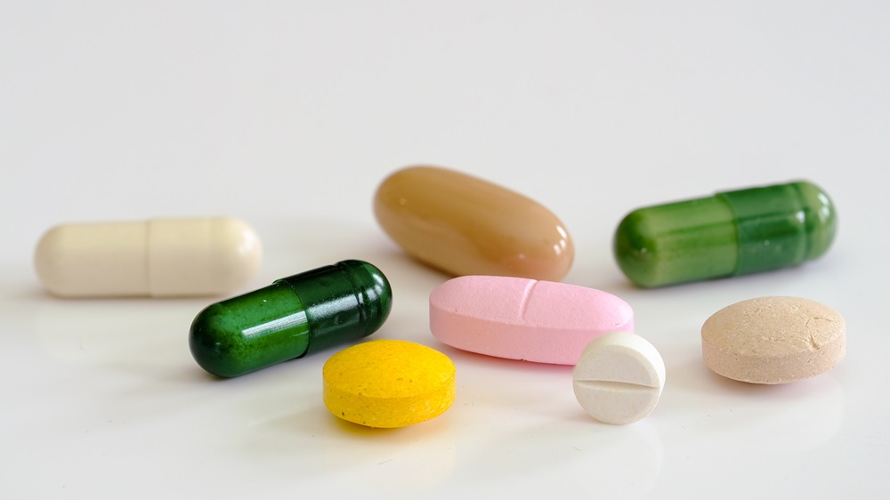

Schválená zdravotní tvrzení - EFSA
Přispívá k normální tvorbě červených krvinek a hemoglobinu
Přispívá k normálnímu transportu kyslíku
Přispívá k normálnímu energetickému metabolismu
Železo může přispět ke snížení únavy a vyčerpání

Slide 60
Formy železa, které mohou být používány při výrobě doplňků stravy (SMĚRNICE EVROPSKÉHO PARLAMENTU A RADY 2002/46/ES)
Uhličitan železnatý
Citrát železnatý
Citrát amono-železitý
Glukonan železnatý
Fumarát železnatý
Difosforečnan sodno-železitý
Mléčnan železnatý
Síran železnatý
Difosforečnan železitý
Sacharát železitý
Elementární železo (karbonylové železo a elektrolyticky nebo vodíkem redukované železo)
Bisglycinát železnatý
L-pyroglutaman (pidolát) železnatý
Fosforečnan železnatý
Fosforečnan železnatoamonný
Železito-sodná sůl EDTA
Taurát železnatý

Slide 61
Biologická dostupnost jednotlivých forem železa
Forma železa | Relativní biologická dostupnost [%] | Obsah železa [%] | Relativní cenová náročnost (na mg železa)
Síran železnatý | 100 | 33 | 1
Glukonan železnatý | 89 | 12 | 6,7
Laktát železnatý | 67 | 19 | 7,5
Fumarát železnatý | 100 | 33 | 2,2
Elementární železo | 5 – 75 (dle způsobu výroby) | 97–99 | 0,8–2,2

Slide 62
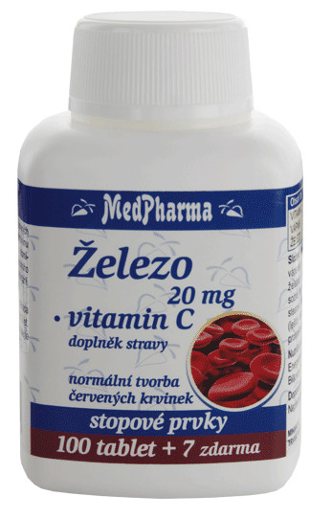
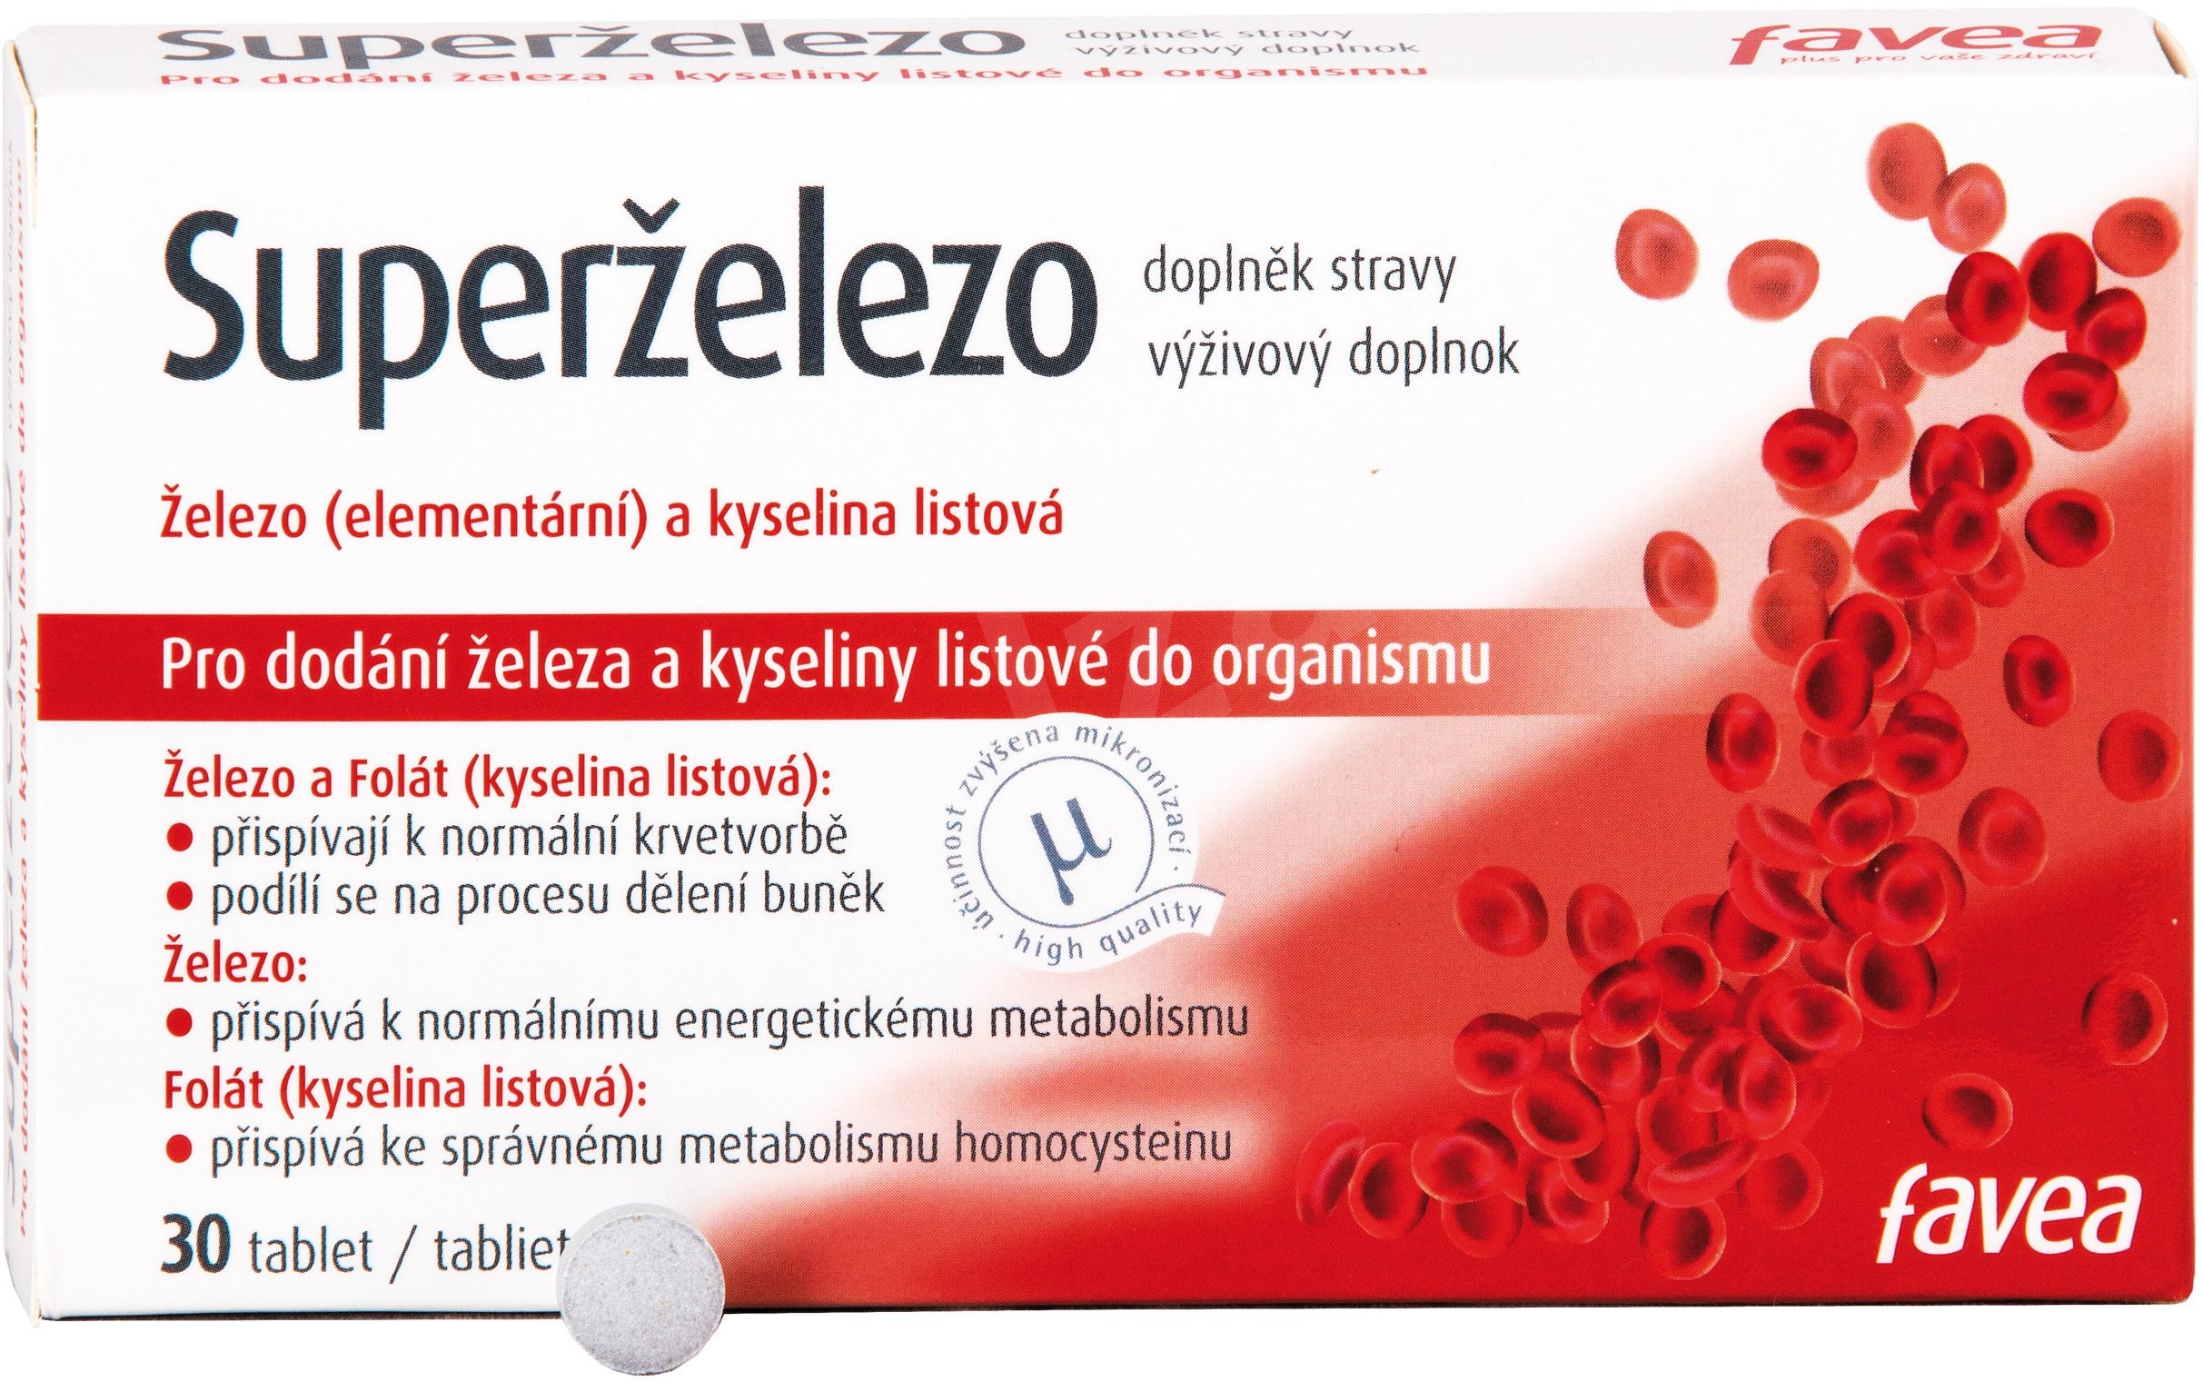
Český trh
Nejčastěji ve formě fumarátu železnatého a glukonanu železnatého
Dále: difosforečnan železitý, síran železnatý, laktát železa, elementární železo
Často kombinace s vitaminem C
Obsah železa 10,6–35 mg (76–250 % ref. hodnoty příjmu)

Slide 63
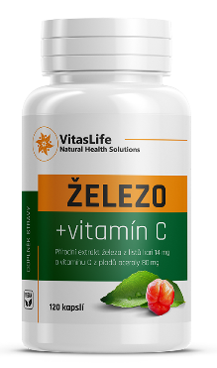
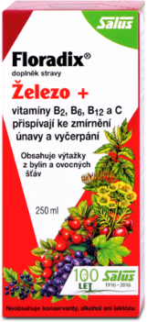
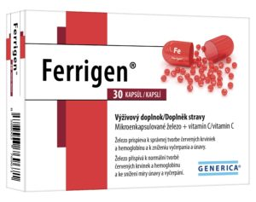
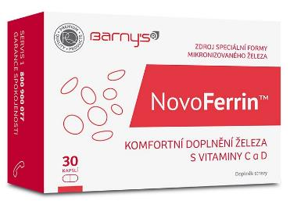
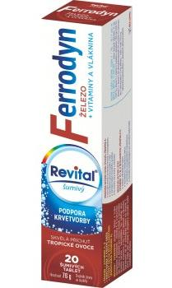
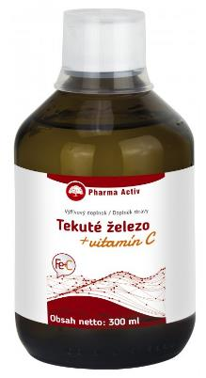
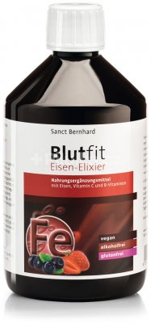
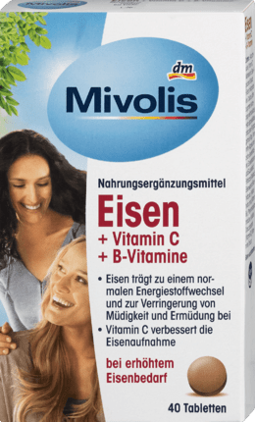
PŘÍKLADY DDOPLŇKŮ STRAVY s obsahem Fe
Notes:
Zástupci na českém trhu, výběr s ohledem na formu železa, snaha o průřez širokým spektrem přípravků, snaha o zasažení všech možných forem podání (roztok, tablety, šumivé tablety), iloutrace kombinace s dalšími mikronutrienty pro podporu absorpce případně účinku v organismu.

Slide 64
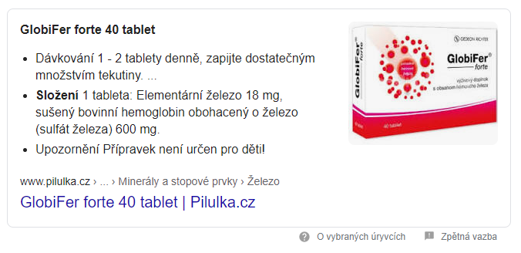
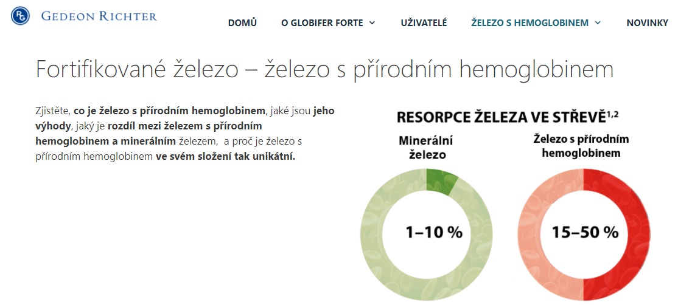
+ FeSO₄ . ? H₂O
Minerální železo – síran železnatý heptahydrát je velmi dobře rozpustný síran železnatý zároveň má referenční hodnotu biodostupnosti = 100 %
https://globifer.cz/fortifikovane-zelezo-zelezo-s-prirodnim-hemoglobinem/
Notes:
Minerální železo – síran železnatý heptahydrát je velmi dobře rozpustný síran železnatý zároveň má referenční hodnotu biodostupnosti = 100 %

Slide 65
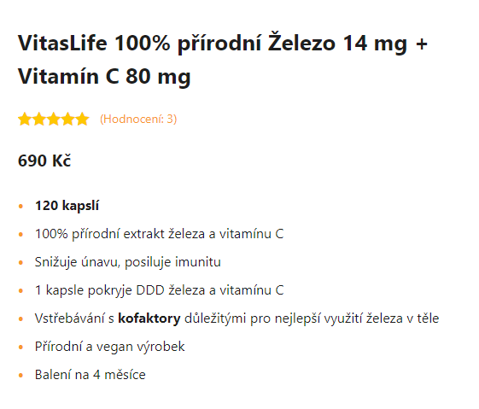
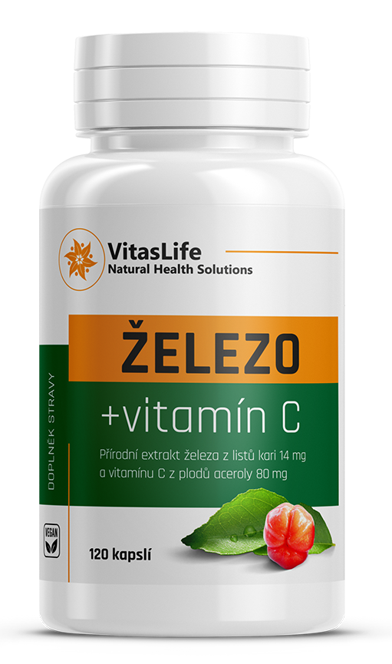
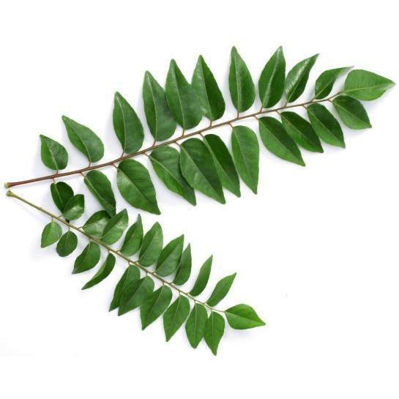
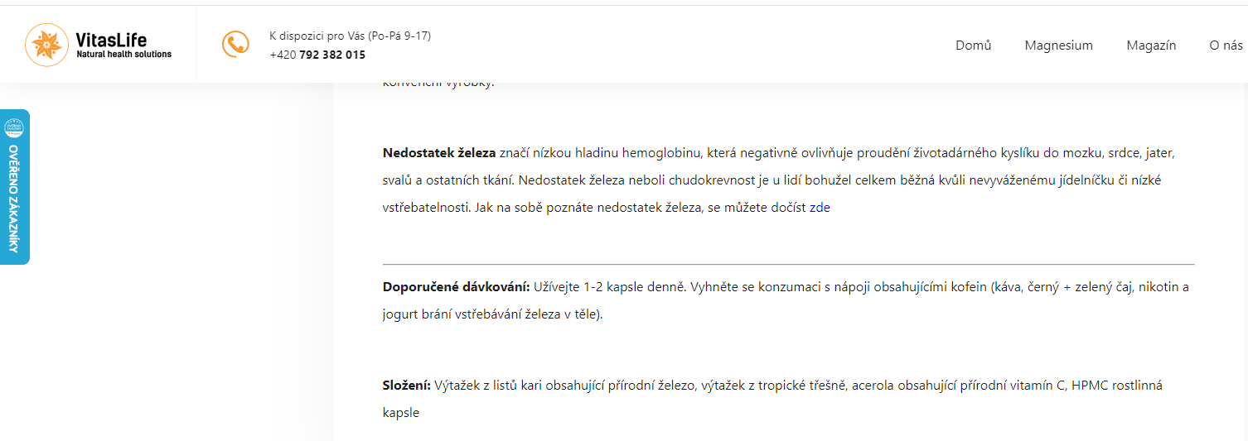
Extrakt z Curry (Murraya koenigii)
Evropský patent EP 229833011
https://vitaslife.cz/product/vitaslife-100-prirodni-zelezo-vitamin-c/
Notes:
Extrakt z Curry (Murraya koenigii) lístků, rostlinná komplexní forma železa, přiblížení dostupnosti k hemové struktuře?, forma extraktu je pod patentovou ochranou Evropské patentové agentury EP 229833011

Slide 66
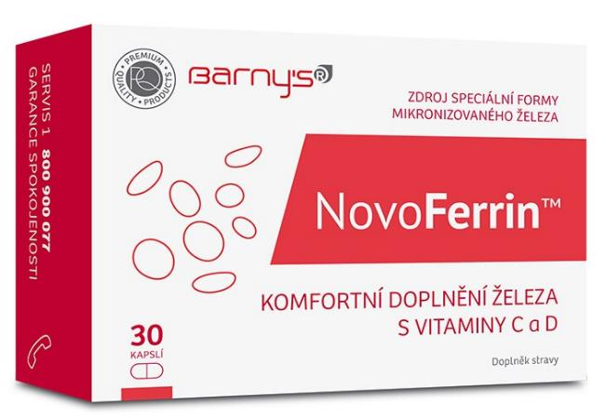
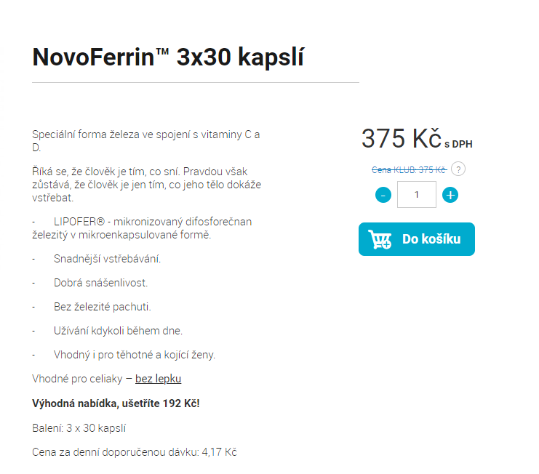
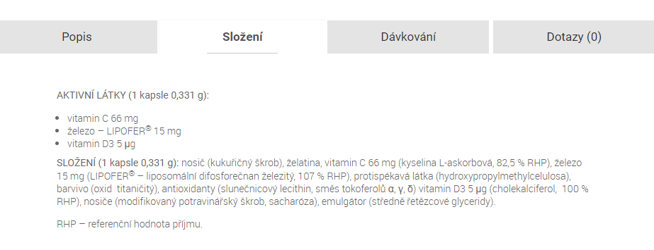
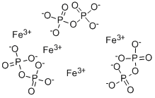
https://www.barnys.cz/cs/vyhodna-nabidka/41-novoferrin.html

Slide 67
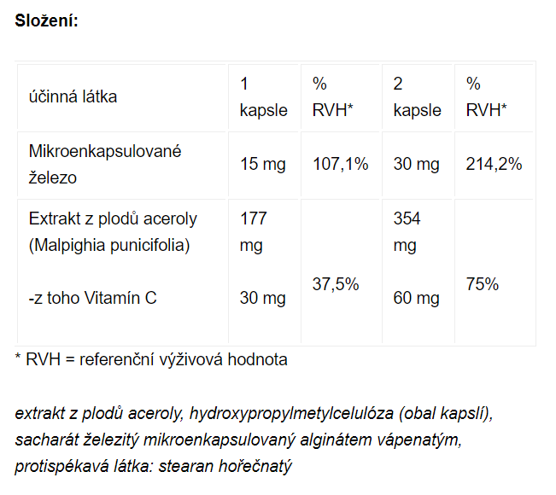
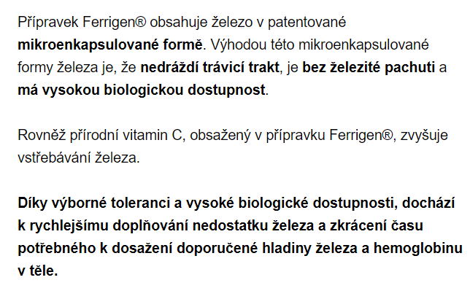
https://www.generica-bohemia.cz/produkt/ferrigen-cps-30/

Slide 68
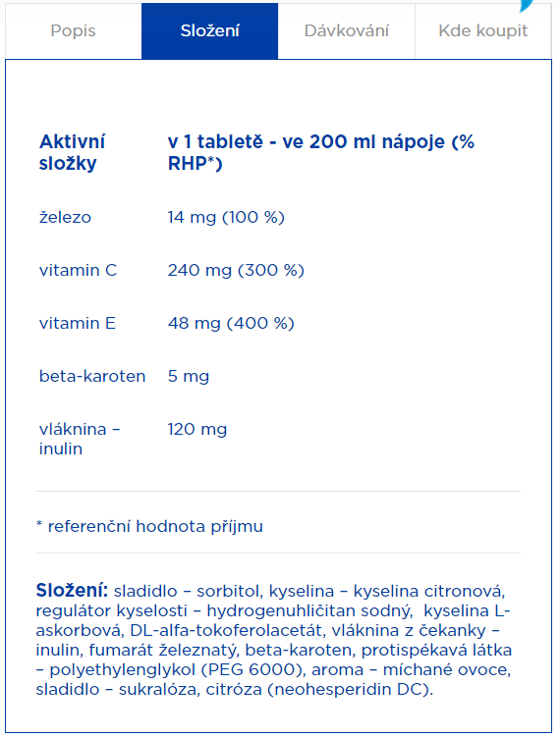



https://www.vitar.cz/znacky/revital/sumive-tablety/revital-ferrodyn/

Slide 69



https://floradix-zelezo.cz/floradix-zelezo-plus
Notes:
Atraktivní forma, relativně vysoká využitelnost, velmi koplexní, senzoricky přívětivé – ovocné koncentráty apod.

Slide 70



https://www.dm.cz/mivolis-tablety-zelezo-p4058172323270.html
Notes:
Nutné dodržet dávku – glukonát železnatý při dávkách nad 60 mg/kg závažné negativní účinky
Glukonát železnatý je při předávkování toxický. U dětí se mohou objevit příznaky otravy po pozření 10–20 mg elementárního železa na kilogram tělesné hmotnosti. Při dávkách nad 60 mg/kg lze očekávat závažné následky. Železo vyvolává lokální i systémové účinky: poškoztuje žaludeční a střevní sliznice, může mít negativní dopad na oběhový systém (dehydratace, nízký krevní tlak, zrychlený a slabý puls, šokový stav), plíce, játra, trávicí soustavu (průjem, nevolnost, zvracení krve), nervovou soustavu (zimnice, křeče, bolesti hlavy, kóma) a kůži (zčervenání, ztráta barvy, namodralé rty a nehty na rukou).^{[4][5]} Tyto příznaky mohou vymizet za několik hodin, ale také trvat déle než den.

Slide 71



FeSO₄
https://www.pharmaactiv.com/imunitni-system/koloidni-tekute-zelezo-vitamin-c-300ml/

Slide 72
Zinek
Jako Zn²⁺
Potřeba
~ 10 mg / den
DDD pro dospělé je 10 mg/den
V lidském těle v poměrně značném množství - celkem asi 1.5 - 2.5 g
Nejvíce obsažen v pojivových tkáních, v sítnici, rohovce, pankreatu a prostatě

Slide 73
ZINEK - funkce
Kofaktor některých metaloenzymů – superoxiddismutasa – O₂⁻• - antioxidační efekt
Součást více než 100 enzymů podílejících se na energetickém metabolismu, štěpení bílkovin, syntéze nukleových kyselin i na jiných procesech
Metabolismus vitaminu A – stimulace uvolňování z jater – udržování stabilní hladiny v krevní plasmě
Podílí se na procesu tvorby inzulinu, na jeho vlastní výkonnou funkci nemá vliv
Nezbytný pro správný vývoj a fungování mužských pohlavních orgánů - spermatogenezi a tvorbu testosteronu v Leidigových buňkách
Příznivě ovlivňuje růst a vývoj tkání a proces hojení zranění.

Slide 74
ZINEK
Zdroje v potravě
Maso, játra, vejce, (mléko)
Cereálie celozrnné – hlavně oves x fytáty
mořští korýši
Resorpce
X fytáty

Slide 75
ZINEK - nedostatek
Deficience
Poruchy růstu
Nízká resorpce fosforu
Retardace růstu a vývoje a špatná funkce pohlavních orgánů. Poškození kůže, nehtů, vypadávání vlasů. Při nedostatku zinku je rovněž zpomalen proces hojení ran.

Slide 76
Selen
Potřeba
Asi 0,1 mg / den
DDD - 55 µg/den
Zdroje v potravě
Selenové analogy sirných aminokyselin
Obsah záleží na jeho obsahu v půdě
Střední Evropa – málo Se v půdě
V mořských produktech a v mase, z jedlých rostlin je nejvíce obsažen v chřestu.
Příjem pod 50 % potřeby
Doplňky - ??? – toxicita selenu

Slide 77
SELEN - funkce
Kofaktor glutathionperoxidasy – inaktivace volných radikálů – hlavně HO•
Synergismus s vitaminem E
enzym glutathion peroxidáza se společně s vitaminem E významně podílí na odstraňování peroxidů a volných radikálů z buněk. Rozklad peroxidů lipidů – ochrana jater
úloha v lidském organismu příznivé i toxické účinky
při předávkování toxický
Deficience selenu - Oxidace lipidů

Slide 78
SELEN - studie
U některých typů rakoviny (jícen, žaludek, močový měchýř) odlišná koncentrace selenu v krevním séru pacientů a kontrolních osob. Nízké koncentrace v séru korespondují s nízkým obsahem selenu v půdě.
Finsko - obsah selenu v půdě abnormálně nízký a denní přívod jen kolem 20 µg/den - přidávání selenu do umělých hnojiv. Nedostatek selenu je rovněž spojen s tzv. nemocí Keshan (podle stejnojmenné čínské provincie). Ta se projevuje jako kardiomyopatie.
Nadměrný přívod - česnekový zápach z úst, vypadávání vlasů a změny nehtů, a nakonec nekróza jater a poškození srdečního svalu. Akutní toxická otrava edémy plic - pouze v oblastech s velmi vysokým obsahem selenu v půdě (Venezuela, některé oblasti Číny).
České země patří spíše k oblastem s nedostatečným množstvím selenu v půdě.

Slide 79
Fluor
Potřeba
Asi 0,5 mg / den
Celkový obsah v těle je asi 3.5 - 4 g
DDD není přesně stanovena, odhaduje se u dospělých kolem 3,0 mg – DDD fluoridy 3,5 mg
Zdroje v potravě
Zdrojem fluoru je pitná voda (optimální je 1 mg/litr)
Fluoridace pitné vody ??? XXX
Běžná potrava, mořské ryby a čaj
Příjem okolo 80 % potřeby .

Slide 80
FLUOR
Funkce
Mineralizace kostí a zubů - sklovina
nezbytný pro správnou stavbu kostí a zubů. Většina fluoru v lidském těle v kostech, kde se váže se sloučeninami vápníku a tvoří nerozpustný fluorhydroxyapatit. Stejný proces probíhá i v zubní sklovině, nejtvrdší hmotě lidského těla.
Deficience
zvýšená kazivostí zubů - měkká sklovina a špatné ukládání vápníku do kostí
Nadbytek
Patologické změny zubní skloviny – příliš tvrdá a křehká sklovina
Zubní fluoróza - tečkování zubní skloviny, zuby se stávají křehkými. Dlouhodobý excesivní příjem vede ke kostní fluoróze
úzká hranice mezi prospěšnými a toxickými účinky

Slide 81
Hliník
Hojně zastoupen v prostředí
Biologický význam nejasný a zřejmě nepatrný, všudypřítomný
Esenciální prvek ???
Doporučená denní dávka není stanovena, údaje o denním příjmu se velice různí a udávají se v jednotkách až desítkách mg denně
Zdroje
Otěry z hliníkového nádobí, případně hliník obsažený v nápojích, Al sudy
Z potravin je přítomen spíše v potravinách rostlinného původu, poměrně vysoký obsah má čaj

Slide 82
HLINÍK
Alzheimerova choroba - vysoké koncentrace v mozku - příčina? důsledek??
Deficience hliníku nebyla popsána.
Onemocnění z nadbytku je spojeno s nálezem větších koncentrací hliníku v mozku osob trpících Alzheimerovou chorobou. Ta se projevuje jako předčasná senilní demence ve věku už kolem 50 let. Mechanismus není jasný, nicméně nálezy hliníku vztah k Alzheimerově chorobě podporují

Slide 83
Měď
Potřeba
Asi 2,5 mg / den
DDD 1 mg
denní příjem se odhaduje 1 - 2 mg
Příznaky nedostatku při přívodu pod 0,6 mg. Lidské tělo je však schopno hospodařit delší dobu se zásobou zhruba 100 -150 mg.
Celkový obsah mědi v lidském těle je asi 100 - 150 mg
Největší obsah mědi je v nehtech a v ledvinách
Zdroje v potravě
Játra, maso, vejce, luštěniny – fytáty
stopy mědi z měděných nástrojů

Slide 84
MĚĎ
Funkce Účast na krvetvorbě (tvorbě hemu)
katalyzuje vstup železa do porfyrinového jádra hemoglobinu a je nutná pro tvorbu pigmentu a vlasů
Metaloproteiny – enzymy
součást mnoha enzymů podílejících se na buněčném dýchání
Deficience
Anémie, poruchy růstu vlasů a nehtů, pseudorachitis, opoždění růstu, osteoporóza a porucha elastiky cév. Získaný deficit je velmi vzácný.
nedostatek mědi spojen se zvýšenou hladinou cholesterolu v krvi.
?? nízký přívod mědi - výskyt některých druhů rakoviny (žaludek)
Nadbytek - jaterní cirhóza, hromadění mědi v mozkových jádrech, demence a křeče a poruchy ledvin (Wilsonova choroba - geneticky podmíněná porucha transportu mědi, kumulace mědi v různých tkáních).

Slide 85
Mangan
Potřeba
Asi 5 mg / den
DDD 2 mg
denní příjem se odhaduje na 2 - 4 mg.
Zdroje v potravě
Rostlinné potraviny – oves, pšeničné klíčky
Maso, vnitřnosti – méně
ořechy a celozrnné cereálie, čaj, kakao a zelená listová zelenina, mangan součástí elektrontransportního řetězce fotosyntézy.

Slide 86
MANGAN - funkce
Účast na tvorbě skeletu
Funkce CNS
Metaloproteiny – enzymy
Správá funkce základních metabolických enzymů (pyruvát karboxyláza, acetyl-koenzym A karboxyláza)
Aktivace metabolismu mědi, je nezbytný pro správnou mineralizaci kostí a pro správnou funkci nervového systému.
Nedostatek
vzácný, dvoumocný mangan využívaný lidským tělem může být zřejmě nahrazován dvoumocným hořčíkem. Opoždění růstu a špatná mineralizace kostí.
Studie na zvířatech - při nedostatku popsány neplodnost a anémie.
Nadbytek
mnohonásobné překročení denního přívodu - profesionální inhalační otravy pracovníků v manganových dolech. Poruchy CNS

Slide 87
KOBALT
Kobalt v lidském těle součástí vitaminu B12 KOBALAMIN (B12)
Skupina korinoidů: amino-, hydroxy-, nitrosokobalamin
Aktivní forma: kobamidy (koenzymy) - vázané na deoxyadenozin - např. v isomerasách
Funkce: metabolismus obecně; např. syntéza aminokyselin, hemu
Resorpce: nutný "intrinsic faktor", který je tvořen v žaludku (jeho nedostatek je nejčastější příčinou hypovitaminózy B12)
Nedostatek: megaloblastická anémie, nervové poruchy
Denní dávka: 2 - 3 µg
Zdroje: játra, maso, mléko a mléčné výrobky, vejce

Slide 88
CHRÓM
Chróm se v potravě vyskytuje jako trojmocný a šestimocný, biologický význam pouze trojmocný
Potřeba
Asi 0,2 mg / den
DDD 40 µg denně
Zdroje
maso, sýry, také některé poživatiny rostlinného původu - ořechy a celozrnné obilniny

Slide 89
CHRÓM
Funkce
Stimulace účinků inzulínu a tím zvyšení glukózové tolerance.
Vyšší rozsah katabolismu tuků
Doplňky ?? – sloučeniny 6-mocného Cr jsou toxické
Deficience
snížení glukózové tolerance a opožďování růstu.
možný vztah mezi deficiencí chrómu a zvýšenou hladinou cholesterolu v krvi. Mechanismus není objasněn - epidemiologické ověření

Slide 90
Další stopové prvky
V lidském těle je možno chemicky detekovat ještě řadu dalších prvků a to v množství několika desítek až několika desetin miligramů.
Některé z nich jsou pravděpodobně též biogenní stopové prvky (křemík, nikl, cín, bor)
Význam jiných je pro organismus buď nejasný nebo je pouze záporný (kadmium, olovo, rtuť, berylium).

Slide 91
Molybden
Funkce
Aktivátor flavinových enzymů
Antagonismus s mědí
Potřeba
Asi 0,5 mg / den DDD 50 µg
Zdroje v potravě
Játra, maso, luštěniny
Nikl
Funkce
Synergismus s Co na krvetvorbě
Synergismus s Zn na produkci inzulinu
Potřeba
0,1 - 0,5 mg / den
Zdroje v potravě
Játra, maso, luštěniny, zelené rostliny

Slide 92
Brom
Účast na tvorbě hormonů hypofýzy
Pravděpodobně esenciální prvek
Křemík
Mineralizace kostí
Potřeba ???
Mineralizace pojivových tkání
Vanad
Podíl na mineralizaci kostí a zubů
Potřeba
Asi 0,2 mg / den
Deficience ???

Slide 93


Jód - problematika dietárního příjmu a suplementace, saturace populace

Slide 94



Funkce jódu v lidském těle
Potřeba 0,1-0,2 mg/den
DDD 150 µg/den dospělí, těhotné ženy více
Tělo dospělého člověka obsahuje 10 – 30 mg jódu
Součástí hormonů štítné žlázy thyroxinu a trijodthyroninu
Funkce → regulace rychlosti buněčných oxidačních procesů
→ ovlivnění spotřeby kyslíku v jaterní, ledvinové a srdeční tkáni
→ zvýšení resorpce glukózy a galaktózy, lipolýzy, glykogenolýzy
→ ovlivnění termoregulace

Slide 95

Metabolismus jódu
jodidové anionty
jodičnany
Využitelné formy →
Transport do štítné žlázy krví (denně zachyceno asi 60 µg)
Syntéza thyroxinu a trijodthyroninu
Notes:
Jodidové anionty snadno a úplně vstřebány v GITu.
Jodičnany se nejdříve redukují na jodidové ionty.
Syntéza hormonů: oxidace jodidových iontů na I+ půspbením specifické peroxidázy. Ta reaguje s tyrosylovými zbytky thyreoglobulinu za vzniku 3-jodthyrosinu a 3,5-dijodthyrosinu. Jejich kondenzací vznikají trijodthyronin a thyroxin vázané na thyreoglobulin. Tyto hormony se pak uvolňují do krve.

Slide 96




Výskyt v potravinách
Nejčastěji ve formě jodidových aniontů
Nejvyšší koncentrace v mořských rybách a řasách, mléčných výrobcích a vejcích
Zdrojem může být kuchyňská sůl obohacená jódem (20 - 50 mg/kg)
Velíšek J., Hajšlová J.: Chemie potravin I, Ossis, Tábor, 2009
Notes:
Setiny až desteniny mg/kg
Nejvíc mořské ryby a řasy, mléčné výrobky, vejce.
Koncentrace v živočišných produktech ovlivněna složením krmiv, suplementací krmiv jodem a veterinárními farmaky. Jodičnan vápenatý pro stabilizci těst, dezinfekce na vemena.
U rostlinných potravin to záleží na složení půdy.

Slide 97
Zdroje jodu
Mořská voda - čím větší vzdálenost od moře, tím je menší přívod jódu. Nejnižší obsah v půdě a poživatinách ve Švýcarsku a Tyrolsku.
Mořské ryby a další mořští živočichové (nízká spotřeba do 3%), mléko (zvýšení obsahu používáním obohaceného krmiva)
Další potraviny – podle obsahu v půdě; střední Evropa – málo; některé oblasti (hory) téměř 0
Maso málo jódu (9 – 83 ug/kg), jodovaná sůl
Žloutky z velkochovů - do 4 % denní dávky, malochov méně, IQ vejce
Pečivo významným zdroj, okolo 20 % denní dávky -jódovaná sůl, dospělé a starší osoby
Příjem okolo 80 % potřeby – jódovaná sůl důležitý zdroj - jodem obohaceny další potraviny, kulinární úprava

Slide 98


Sůl
Přijímáme 12 g/den → doporučení 5 g/den
Snížení příjmu jódu o více než polovinu
Řešení
  Navýšit obsah jódu v soli
    Z 20-30 mg/kg na 60 mg/kg
  Suplementace jiných složek potravy

Slide 99
Role jódu v organizmu
Nedostatek jódu - problémy s funkcí štítné žlázy.
Hormony štítné žlázy ovlivňují fyziologické procesy, včetně reprodukčních funkcí, růstu a vývoje organizmu.
Během těhotenství prochází hormony štítné žlázy placentou do zárodku, především v prvním trimestru, do doby zahájení vlastní produkce hormonů.
V období vývoje podporují tyto hormony vývoj mozku, ale i periferních tkání a kostry.
Těžká deficience jódu v průběhu gravidity – porucha normálního vývoje CNS (endemický kretenismus)
Mírný deficit u dětí - endemická kognitivní porucha. Projevem nedostatku jódu je také endemická struma - zvětšení štítné žlázy. Důsledek nedostatku jódu, ale i reakce na přítomnost nadměrného množství strumigenů v potravě.

Slide 100


Důsledky nedostatku jodu
Děti
  Zpožděný duševní a fyzický vývoj
Dospělí
  Struma, hypo a hyperthyreoidizmus, poškozené duševní funkce, zvýšená vnímavost k záření
Těhotné ženy
  Potraty, porody mrtvých dětí, vrozené vady, neurologický kretenismus
http://www.kardiologickarevue.cz/kardiologicka-revue-clanek/saturace-jodem-v-ceske-republice-a-ve-svete-nedostatky-a-perspektivy-52115?confirm_rules=1&fbclid=IwAR31vMjKpSnnvMp2ifUoc4DUC8SVNWcD3MvJtV1G3DX0MEWVdD9dfJA8amY

Slide 101
Strumigeny
a) strumigeny I. řádu znemožňují zachytávání jódu ve štítné žláze - např. dusičnany
b) strumigeny II. řádu, jsou přítomny například v křížaté zelenině (glukosinoláty - růžičková kapusta, květák) nedovolí převést jód ve štítné žláze na aktivní formu
c) strumigeny III. řádu blokují tvorbu thyroxinu a zabraňují uvolňování thyroxinu navázaného na krevní bílkoviny (např. sulfonamidy)
d) strumigeny IV. řádu kompetitivně vytěsňují thyroxin a inhibují sekreci thyreotropního hormonu hypofýzy (patří sem dijodtyrosin nebo analogy tyroninu s fluorem, bromem nebo chlorem nahrazujícím jód)

Slide 102
Potřeba jódu v organizmu
Regionální rozdíly v přívodu jódu, přirozený obsah v dietě
Skupiny v populaci náchylnější k nedostatku jódu v dietě: vegetariáni a lidé stravující se alternativním způsobem, lidé alergičtí nebo intolerantní k mléku, rybám nebo lidé vyhýbající se použití jódované soli. Těhotné a kojící ženy potřebují vyšší přívod jódu - vyšší renální tlak krve zvyšuje ztráty jódu do moče a zásoben musí být i plod
Kompenzace jodového deficitu - jodopreventivní opatření – suplementace jodem – jodace jedlé soli (od roku 1920)
Jodovaná sůl – 25-35 g jodičnanu draselného (KIO3 – silné oxidační činidlo x ničí enzymové fermentativní systémy) na 1 t soli
Hodnocení rizik nadměrného přívodu jodu
Monitorace saturace populace jodem, řešení problému deficitu jodu?

Slide 103


Jodurie
Hodnocení obsahu jódu v moči
WHO/UNICEF/ICCIDD: Epidemiologická kritéria - medián obsahu jódu v moči
populace pod 100 µg/l <50% a pod 50 µg/l <20%.
Hodnoty > 300 µg/l riziko škodlivého efektu jódu
http://www.kardiologickarevue.cz/kardiologicka-revue-clanek/saturace-jodem-v-ceske-republice-a-ve-svete-nedostatky-a-perspektivy-52115?confirm_rules=1&fbclid=IwAR31vMjKpSnnvMp2ifUoc4DUC8SVNWcD3MvJtV1G3DX0MEWVdD9dfJA8amY

Slide 104

Nadbytek a nedostatek jódu
Hodnoty > 300 µg/l nadměrné
  Riziko škodlivého efektu jódu
    Hyperthyreoidizmus, autoimunitní onemocnění štítné žlázy
Hypothyreosa - Deficience
Hyperthyreosa – tyreotoxikóza- nadbytek jodu, struma

Slide 105
Epidemiologické hodnocení
Rychlé zvýšení přívodu jódu (např. z vysoce jódované soli nebo z doplňků stravy) v populaci s nedostatkem může vést k indukci hypertyreoidizmu (především u starších osob s nodulární formou strumy)
Doporučení WHO/UNICEF/ICCIDD 2001: nadbytek jódu = jódem indukovaný hypertyreoidizmus - nebezpečný v kombinaci s onemocněním srdce, až letální. Ne jodurie vyšší než 300 ug / litr moče, zvláště v oblastech, kde existoval nedostatek jódu. Škodlivý efekt jodace soli v rozmezí 5 – 10 roků po zavedení.
Hodnota nejvyššího denního přívodu by (EFSA 2006) v zemích s dlouhodobým deficitem jódu neměla přesáhnout 500 ug/den, aby se zabránilo hyperthyreoidizmu.
? bezpečná hodnota pro jód-senzitivní jedince. Jaký je jejich počet v populaci?

Slide 106

Vývoj saturace populace jodem
Dynamický stav
  Mění se rychle v krátkém čase vlivem změn celkové životosprávy (dietní návyky)
V ČR saturace jodem roste
  Hlavní příjem kravské mléko a výrobky z něj
    Jód se dostává z krmných směsí užívaných zemědělci (značné kolísání koncentrace jódu)
  Běžné pečivo, vejce
2005 odstranění nedostatku

Slide 107



Biomonitoring jodurie u české populace
http://www.szu.cz/uploads/documents/czzp/seminare/2018/6_hanzlikova_aktualni_vysledky_biomonitoringu.pdf

Slide 108

Výsledky biologického monitoringu
Prokázaly u sledované skupiny dětí jodurii na horní hranici optima
  Je tedy nutné dále sledovat její vývoj nejen z hlediska nedostatečné, ale i narůstající nadměrné saturace a podporovat optimální zásobení jódem
  Tyto vyšší hodnoty u dětí mohou být způsobeny větší konzumací mléka a mléčných produktů, které obsahují jód a jsou dětmi konzumovány častěji než u dospělé populace

Slide 109

Doporučení
Jodový deficit
  Závažný celospolečenský problém zejména pro těhotné a kojící ženy
Nadměrná saturace jódem
  Zvýšená jodurie (až 600 µg/ l) u ně­kte­rých dětí
  Starší osoby - vyšší přívod vyšším použitím jódované soli?
Omezit produkci potravin s nestandardní koncentrací jódu, omezit nadbytečně vysoký obsah jódu v konzumním mléce.
Je neustále nutné věnovat pozornost optimální saturaci jodem

